Slide 1


Slide 2
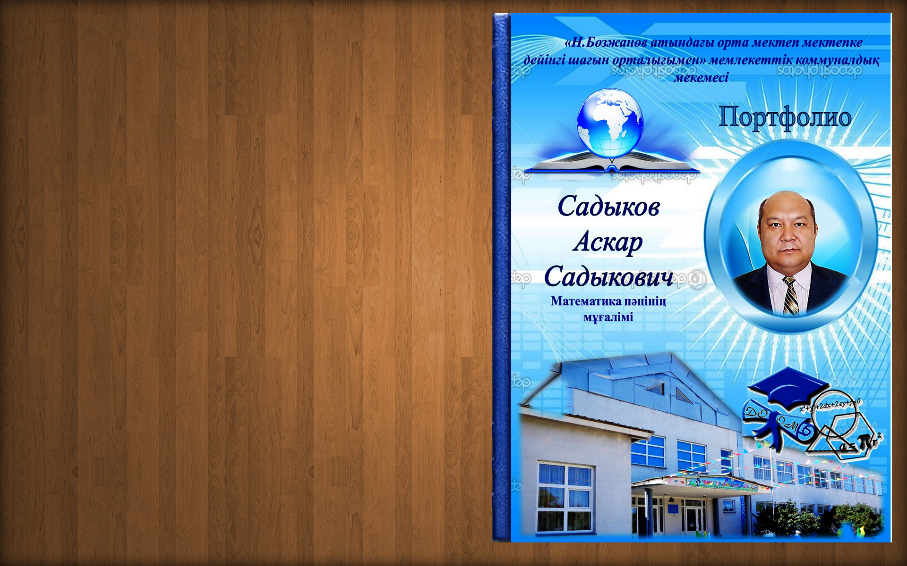

Slide 3

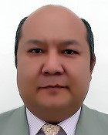
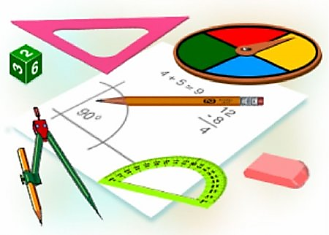


«Н.Бозжанов атындағы орта мектеп мектепке дейінгі шағын орталығымен» мемлекеттік коммуналдық мекемесі
Мұғалім туралы жалпы мәлімет
Туған жылы: 06.08.1972
Ұлты: қазақ
Жұмыс орны: «Н.Бозжанов
атындағы орта мектеп
МДШО»МКМ
Білімі: жоғары
Бітірген оқу орны: Абай
атындағы ҚазҰПУ-2005
Сабақ беретін пәні: математика
Жалпы еңбек өтілі: 19
Педагогикалық өтілі: 19
Біліктілік санаты: жоғары
Аттестаттаудан соңғы өткен жылы: 2015
Садыков Аскар Садыкович
Математика пәнінің мұғалімі

Slide 4

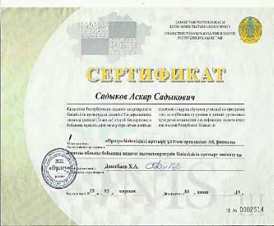
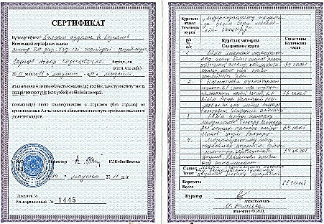
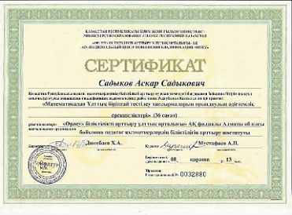
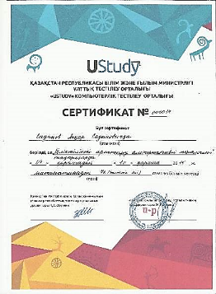
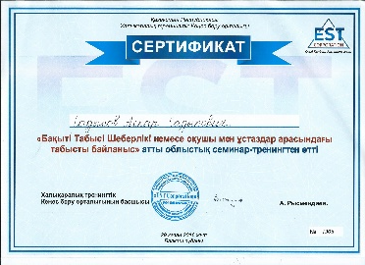
Біліктілік жетілдіру курстары
1.ҚР педагог кадрларының біліктілігін арттырудың деңгейлі бағдарламалары аясында үшінші деңгей бағдарламасы бойынша мұғалімдерді оқыту курсы
03.06.2013 жыл Сертификат ( ІІІ №0002514 )
2.ҚР педагог қызметкерлерінің біліктілікті арттыру курсы
08.11.2013 Сертификат (№0032880)
3. «Модернизациалау жағдайында білім беру мекемесін басқару» курсы
13.06.2011 Сертификат №1445
4. «Робот техникасы» элективті курсы
22.07.2016 Сертификат №005008
5.ҚР білім және ғылым министрлігі Ұлттық Тестілеу Орталығы «USTUDY» компьютерлік тестілеу орталығы курсы
10.11.2015 жыл Сертификат (№000014)

Slide 5






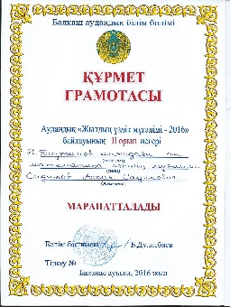

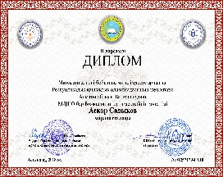
Марапаттаулар
1. ҚР Президенті Н.Ә.Назарбаевтың 2013 жылғы 22 қарашадағы №698 Жарлығымен бекітілген «Еңбек күніне» арналған аудан әкімінің мадақтамасы 28.09.2015
2. «Үздік математика пәні мұғалімі – 2015» І орын
20.10.2015 (№1303)
3. Аудандық білім бөлімінің құрмет грамотасы
24.05.2013 (№0905)
4. «Үздік педагог – 2015» ІІІ орын
15.05.2015
5. «КиО» олимпиадасы ІІ орын 2018ж.
6. «Ұстаз тілегі» Құрмет грамотасы 2018
7. «NiO» олимпиадасы І орын 2017ж.
8. «Жылдың үздік мұғалімі-2016» байқауының ІІ орын иегері

Slide 6
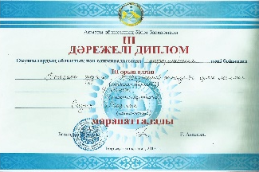
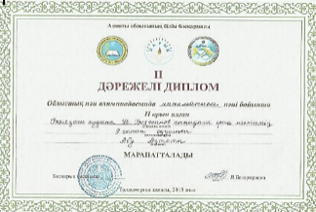
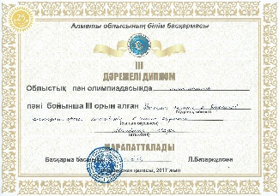

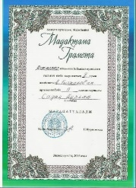
1.Облыстық пән олимпиадасы ІІ орын
2. Облыстық пән олимпиадасы ІІІ орын
3.Аудандық «Дарын» ғылыми жобалар сайысы ІІ орын
4.«Қазақ-Ресей» халықаралық олимпиадасы І орын
5. Облыстық пән олимпиадасы ІІІ орын
Педагогикалық іс-әрекет нәтижесі
«Әрбір мұғалімді педагогикалық құралды қолдануға үйретуге болады, әрі үйрету керек те, сонда ғана оның еңбегі жоғары нәтижелі болып, мұғалімнің орны күн астындағы ең артық орын болар еді »
Я. А. Коменский

Slide 7
Қызметтері
- кері байланыс
- педагогикалық түзетулер;
-оқу үдерісінің барысын бақылау;
Кәсіптік-педагогикалық қызмет деңгейі
- коммуникативтік және ұйымдастырушылық қабілеттер;
- оқушылармен ынтымақтастық орнату қабілеттілігі;
- әріптестерімен серіктестікке дайындық;
- педагогикалық мәнер, сөйлеу мәдениеті;
Қағидаттары
- мақсаттылық;
- ары қарайғы қызметте педагогикалық қызмет нәтижелерін міндетті түрде ескеру;
-ғылымилық;
-жүйелілік және үздіксіздік
Кәсіптік-педагогикалық қызмет нәтижелері
- оқытуды даралау және саралау тәсілдерін меңгеру;
-оқушылардың танымдық қызметін белсендіру машығы;
- оқушылардың дағдылары мен біліктерін дамыту бойынша жұмыс;
- педагог пен оқушылардың ғылыми-зерттеу жұмысы
Ақпараттық-коммуникативтік мәдениет деңгейі
- оқытылатын пәнінің теориялық және практикалық негіздерін білу;
- оқыту әдістемесіндегі замануи жетістіктерді білу;
Ғылыми-әдістемелік қызмет
Мектептің өзекті мәселесі:
Ақпараттық технологияны пайдалана отырып құзыретті тұлға тәрбиелеу
Менің өзекті мәселем:
«Оқытудың жаңа әдіс – тәсілдері мен ақпараттық- коммуникативті техехнологияны пайдалану арқылы нәтижелі білім беру»

Slide 8
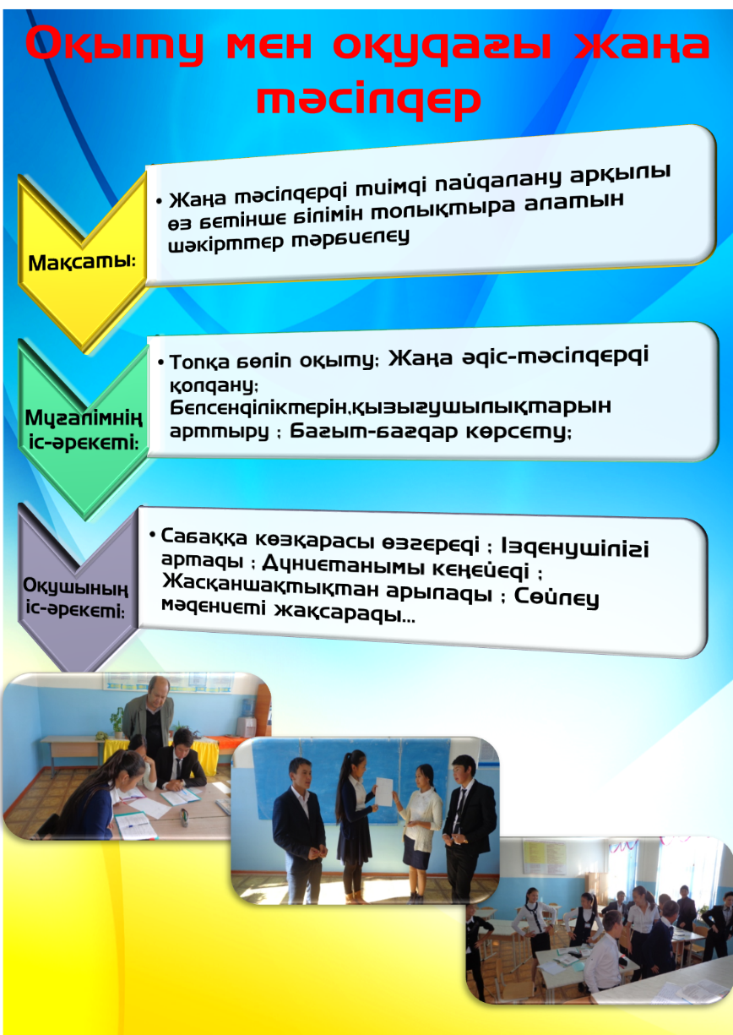
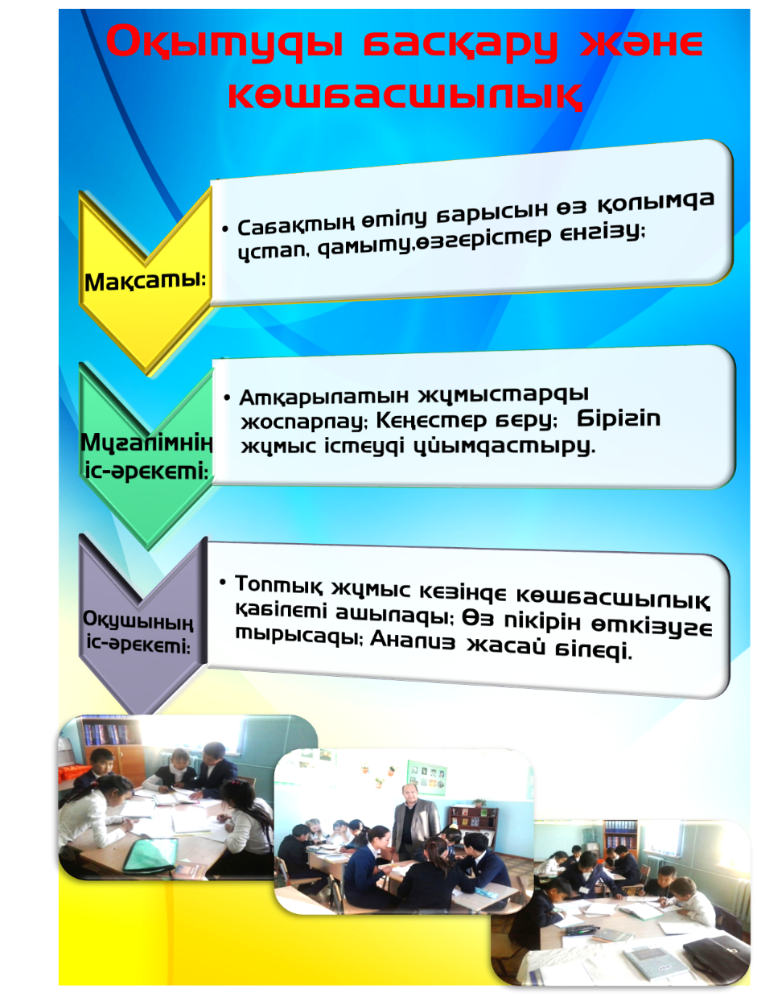

Slide 9
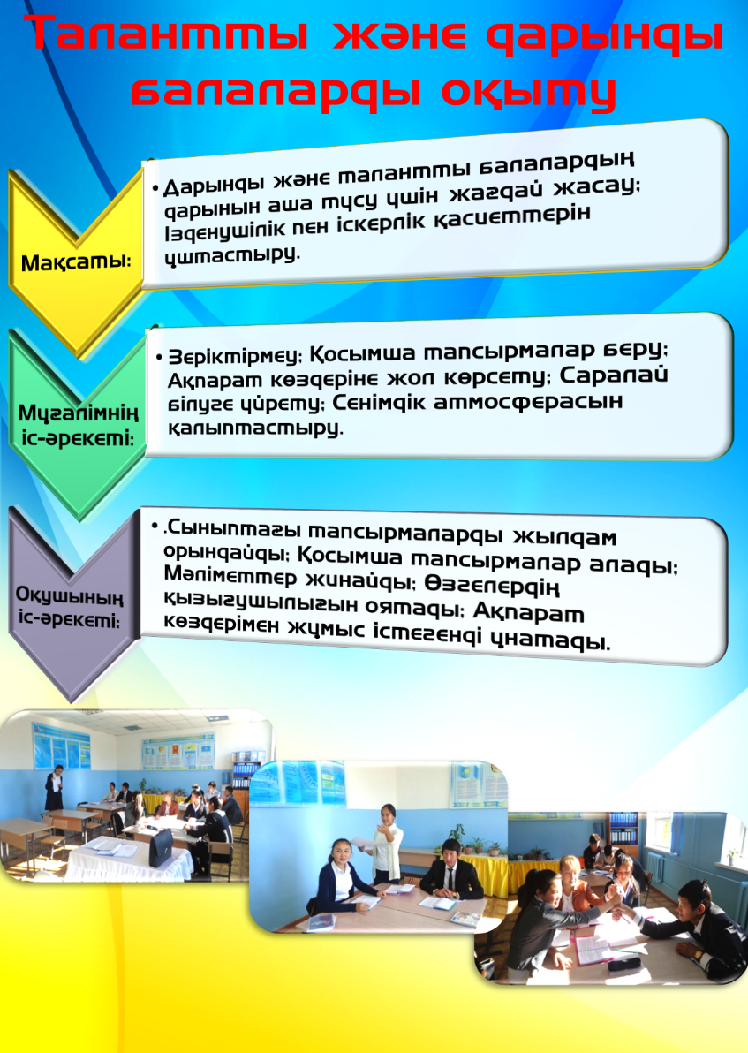
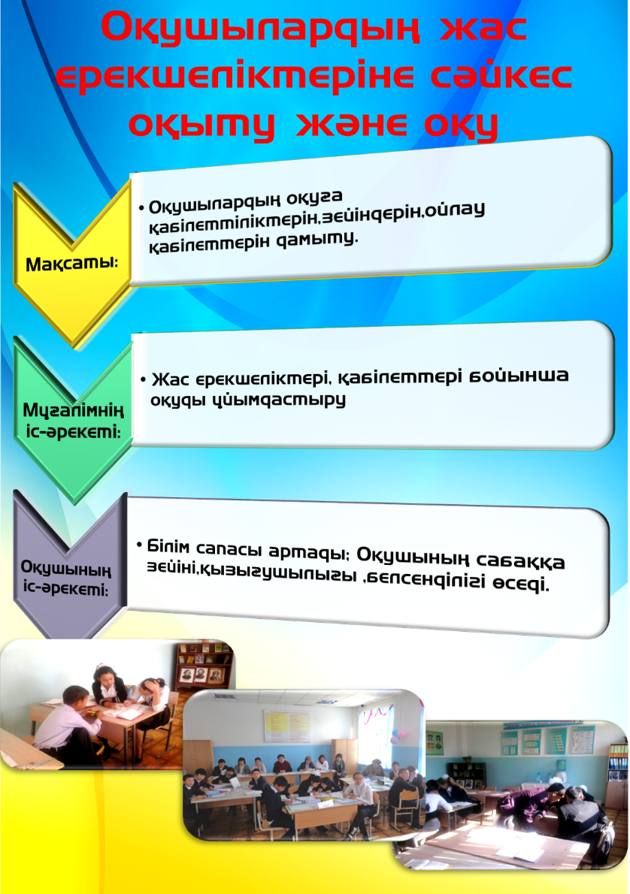

Slide 10
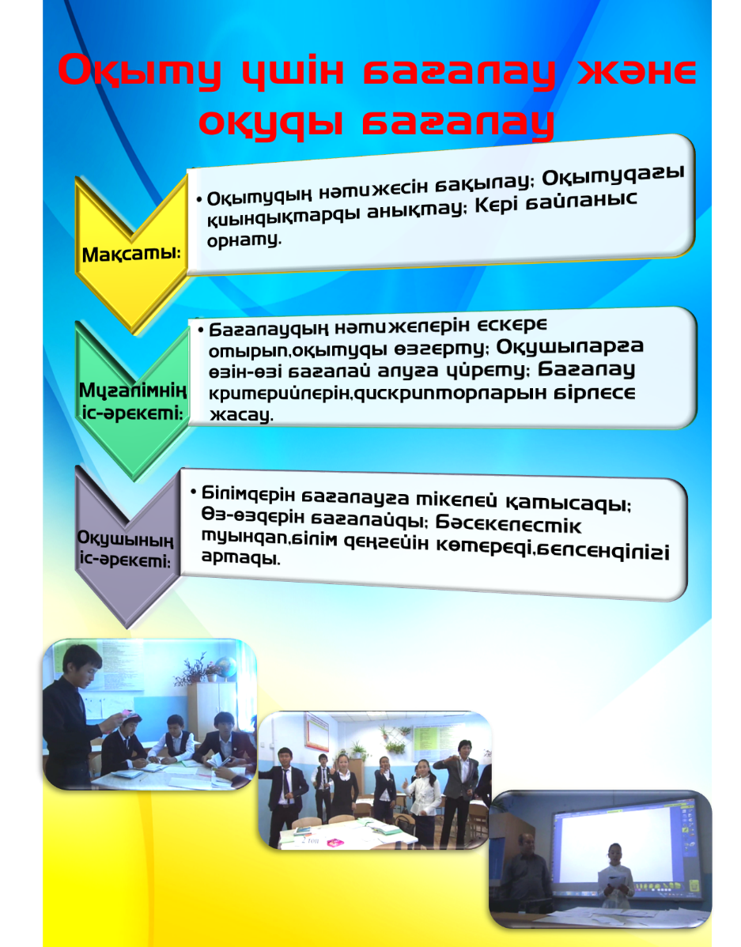
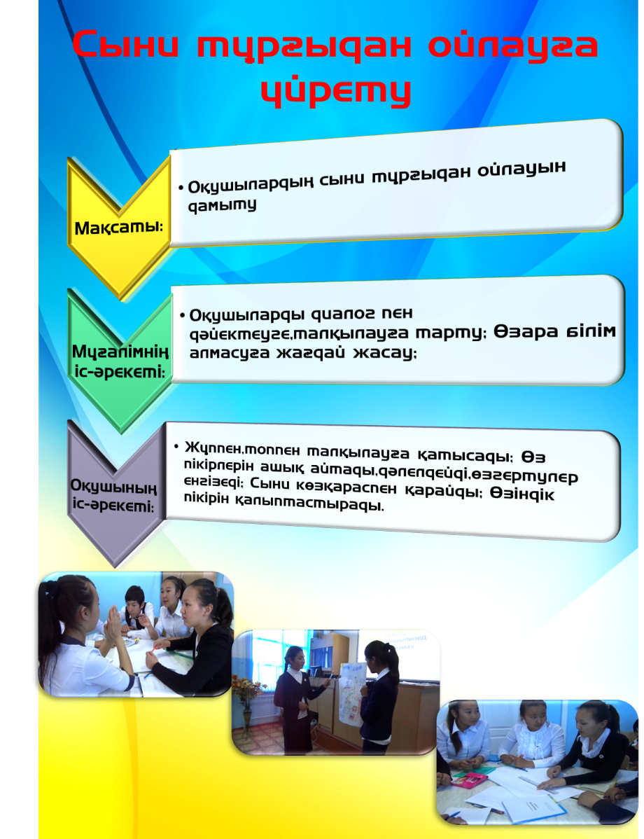

Slide 11
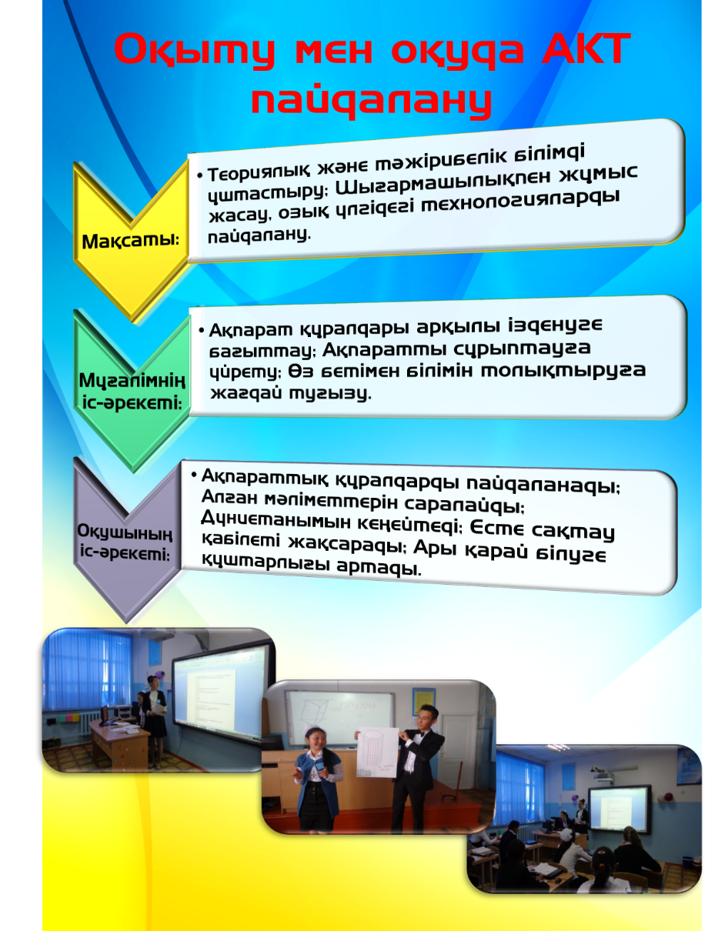

“Қазіргі заманда жастарға ақпараттық технологиямен байланысты әлемдік стандартқа сай мүдделі жаңа білім беру өте жақсы” деп, Елбасы атап көрсеткендей жас ұрпаққа білім беру жолында ақпараттық технологияны оқу үрдісіне оңтайландыру мен тиімділігін арттырудың маңызы зор.

Slide 12
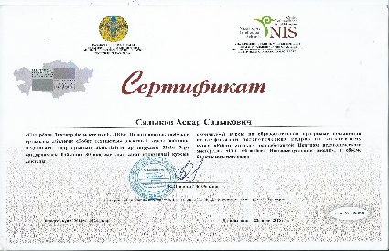

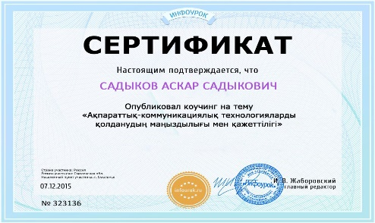
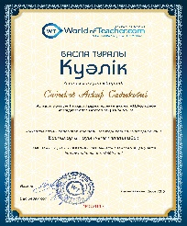
Аудандық «Бақыт!Табыс! Шеберлік! Немесе оқушы мен ұстаздар арасындағы табысты байланыс» семинар-тренинг
29.10.2016 №1305
Баяндама «Жаңа ақпаратты технологияны тиімді жүргізу – бүгінгі күннің өзекті мәселесі»
15.10.2015 №000022
Коучинг «Ақпараттық-коммуникациялық технологияларды қолданудың маңыздылығы мен қажеттілігі»
07.12.2015 №323136
Рефлексивті есеп «Ақпараттық технологияны математика сабағында қолдану»
28.04.2016 №С2043

Slide 13
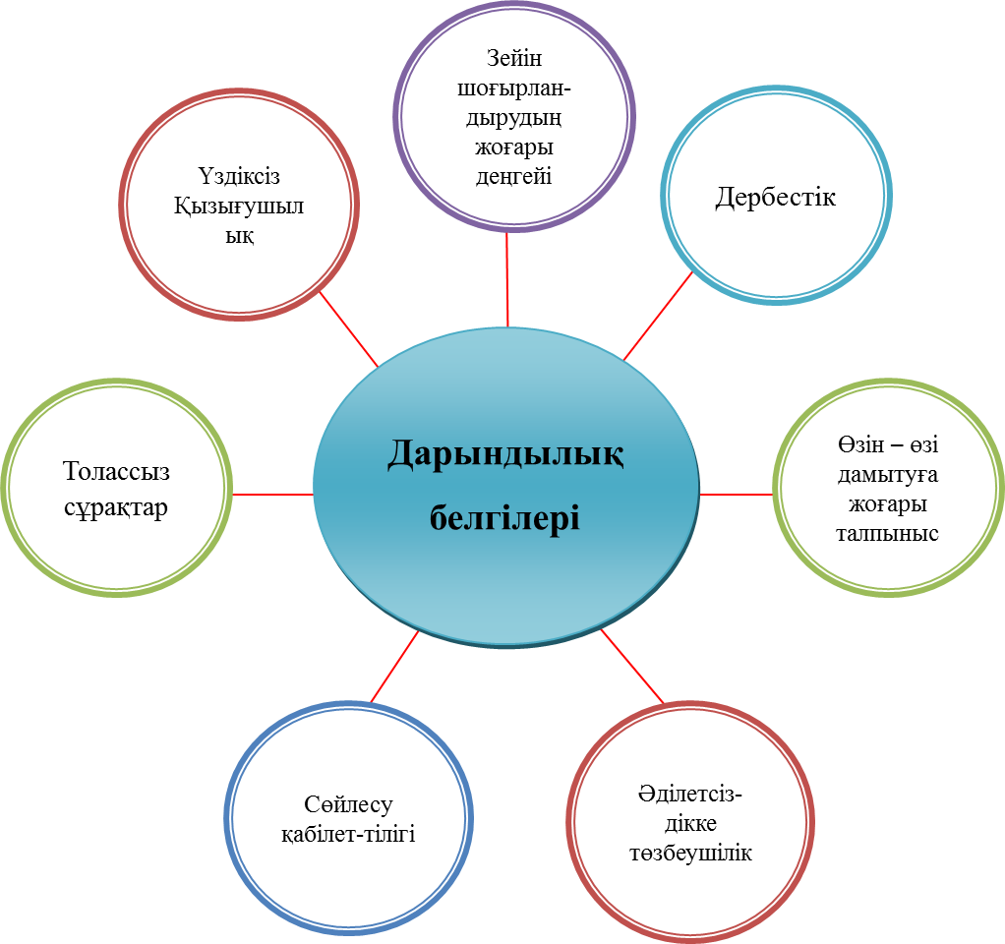
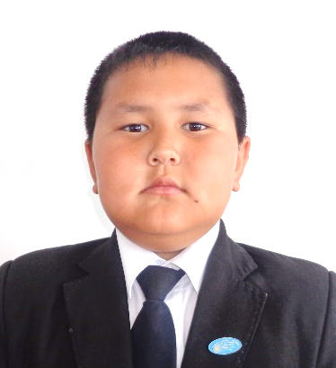
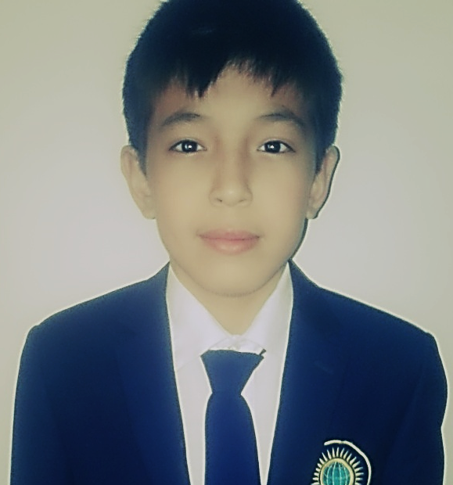

Дарынды оқушылармен жұмыс
«Дарынды бала – бұл белгілі бір салада жетістіктері айқын көрінетін немесе сондай жетістіктер әлеуеті мол бала»
Н.С.Лейтис
Майбасар Мади
9 сынып оқушысы
Аманбеков Заманбек
8 сынып оқушысы

Slide 14
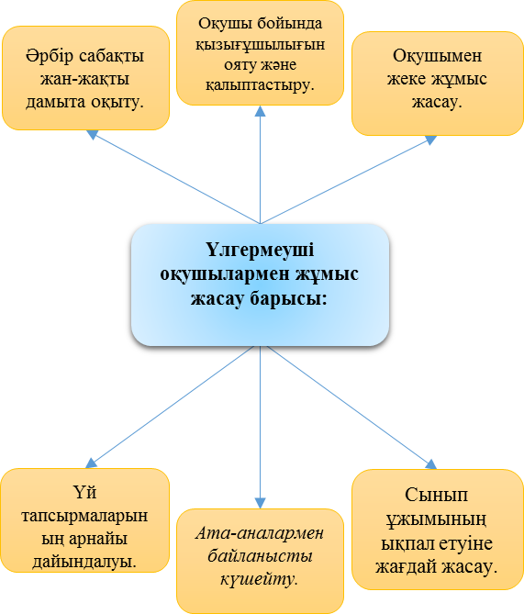

Үлгерімі төмен оқушымен жұмыс
Адамның адамшылығы – ақыл, ғылым, жақсы ата, жақсы ана, жақсы құрбы, жақсы ұстаздан болады.Адам баласы адам баласынан ақыл, ғылым, ар, мінез деген нәрселермен озады.
Абай

Slide 15
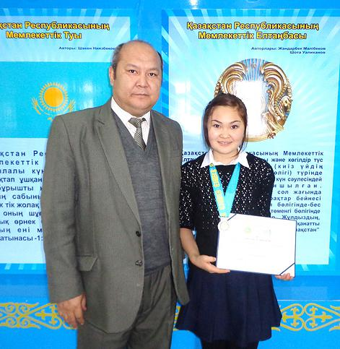
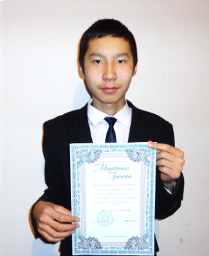
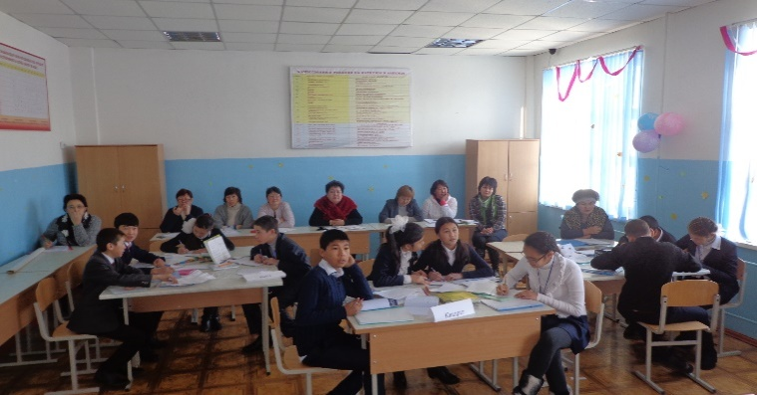
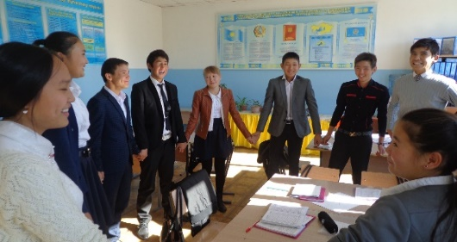
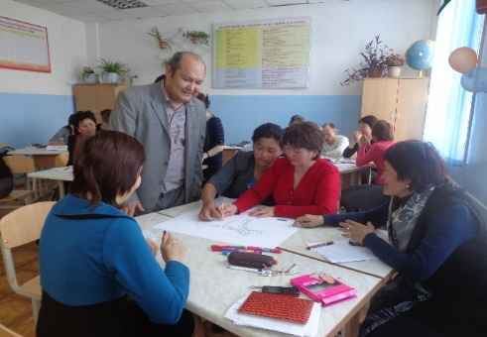
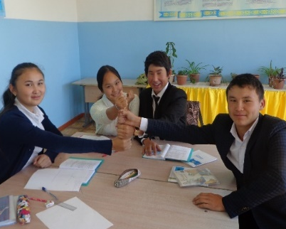
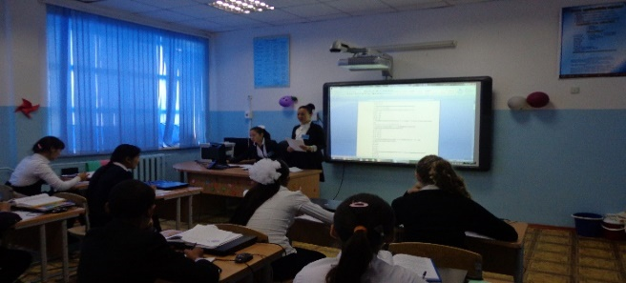
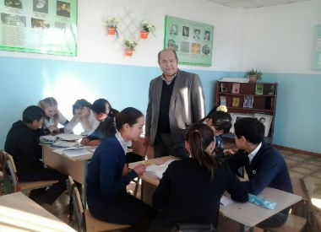
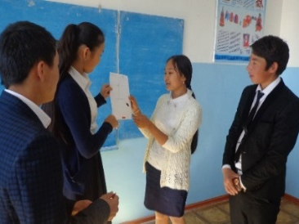
Фотогалерея

